Slide 1
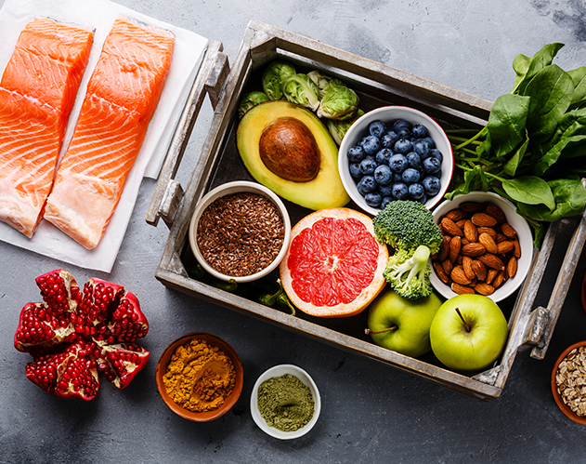
Vitaminy rozpustné v tucích
Mgr. Eliška Lagová

Slide 2
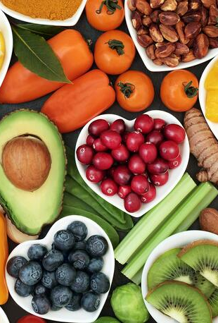
Co nás dnes čeká
Úvod
Pojmy
Jednotlivé vitaminy
  Funkce
  Zdravotní tvrzení
  DDD
  Zdroje
  Rizika

Slide 3
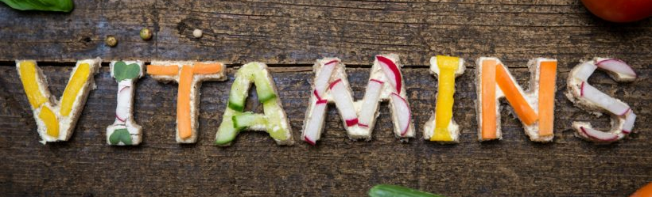
POJMY
  VITAMIN ≠ VITAMÍN
  Jsou odvozeny od aminů (chemická struktura)
  „DEKA“

Slide 4
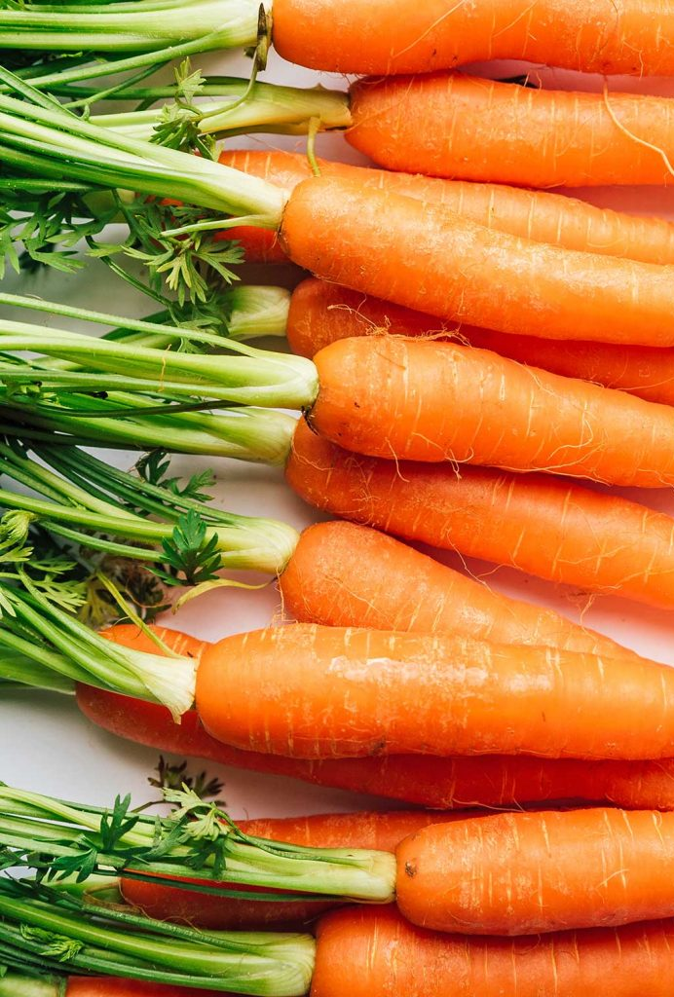
Vitamin A
Živočišné zdroje - retinoidy
Rostlinné zdroje - provitamin A
Proliferace a diferenciace buněk
Imunitní systém
Správné vidění (sítnice) a funkce rohovky
Spermatogeneze, růst plodu
Zlepšuje vstřebávání Fe ze stravy

Slide 5

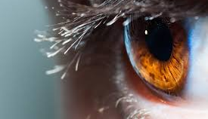

Vitamin A – zdravotní tvrzení
Vitamin A přispívá:
k normálnímu metabolismu železa.
k udržení normálního stavu sliznic a pokožky.
k udržení normálního stavu zraku.
k normální funkci imunitního systému.
podílí se na procesu specializace buněk.

Slide 6


Vitamin A - DDD
Věk | Doporučený příjem na den
7–11 měsíců | 250 μg RE
1–3 roky | 250 μg RE
4–6 let | 300 μg RE
7–10 let | 400 μg RE
11–14 let | 600 μg RE
15–17 let | 650 μg RE
≥18 let | 750 μg RE
Těhotné ženy | 700 μg RE
Kojící ženy | 1 300 μg RE

Slide 7
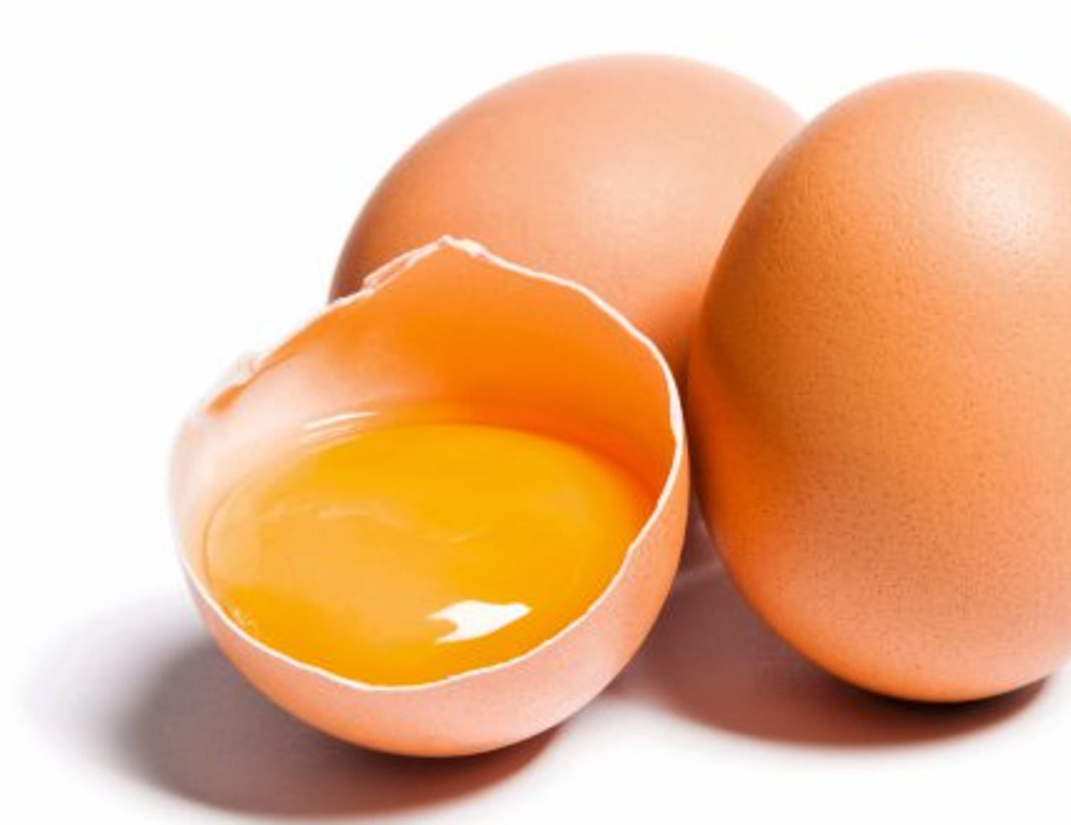
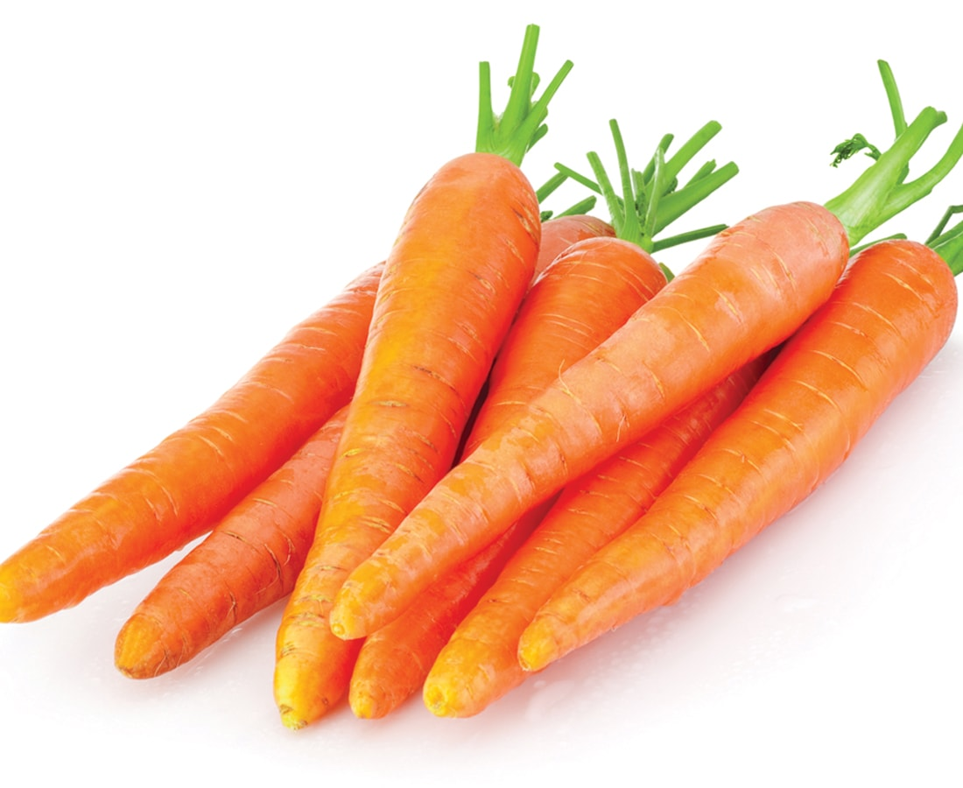
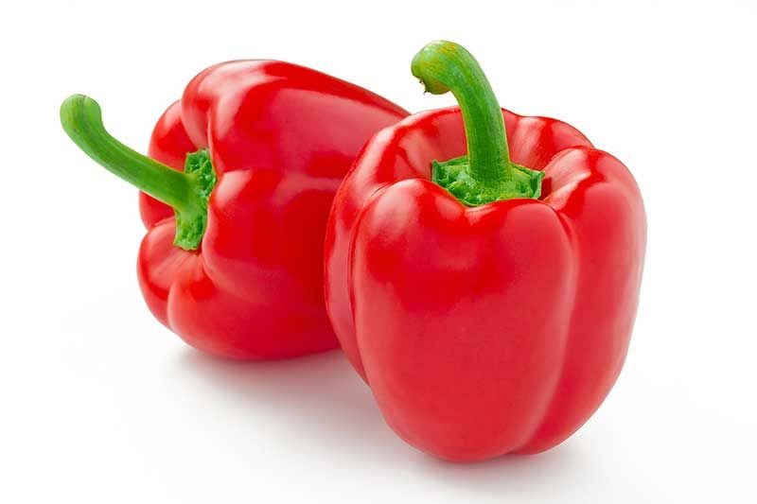
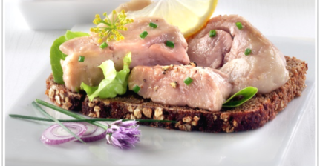
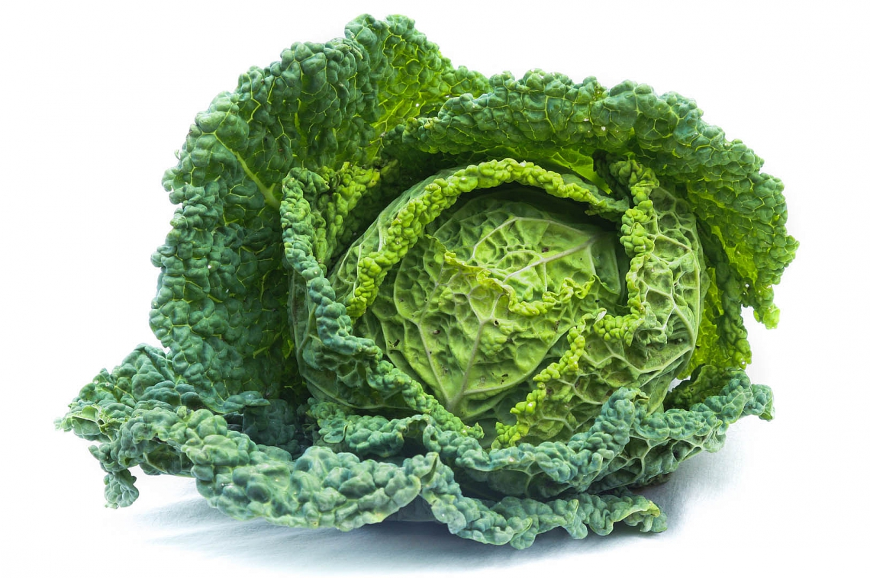
Vitamin A - zdroje
1 μg RE = 1 μg retinolu a 12 μg provitaminu A
1 IU = 0,3 μg retinolu
Olej z tresčích jater, játra
Maso, vejce
Smetana, máslo
Mrkev, kapusta, špenát, červená paprika

Slide 8
Vitamin A – rizika
Deficit:
  Šeroslepost, xeroftalmie, Bitotovy skvrny
  Suchost a šupinatění kůže
  Poruchy imunitního systému
  Hypochromní anémie
Toxicita:
  Akutní při 100 mg RE
  Ztráta chuti, rozmazané vidění
  Bolesti hlavy, zvracení, kožní vyrážka
  TERATOGENNÍ

Slide 9
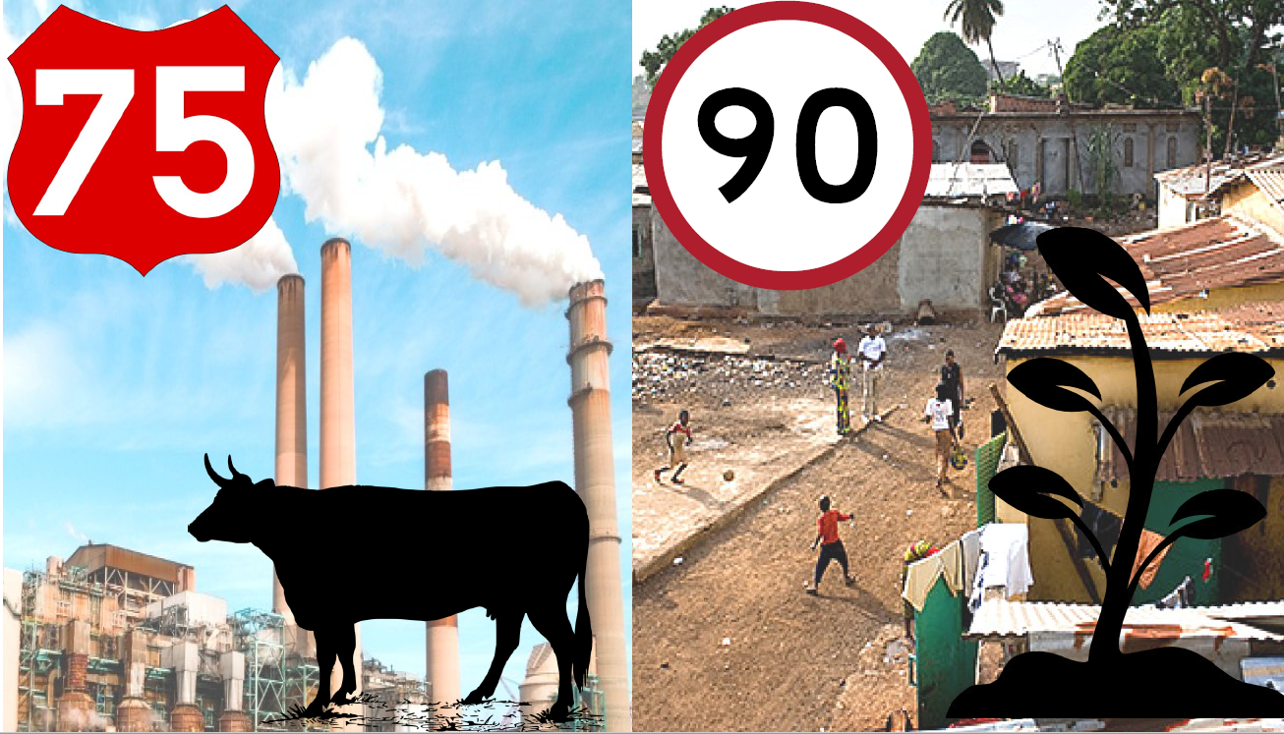
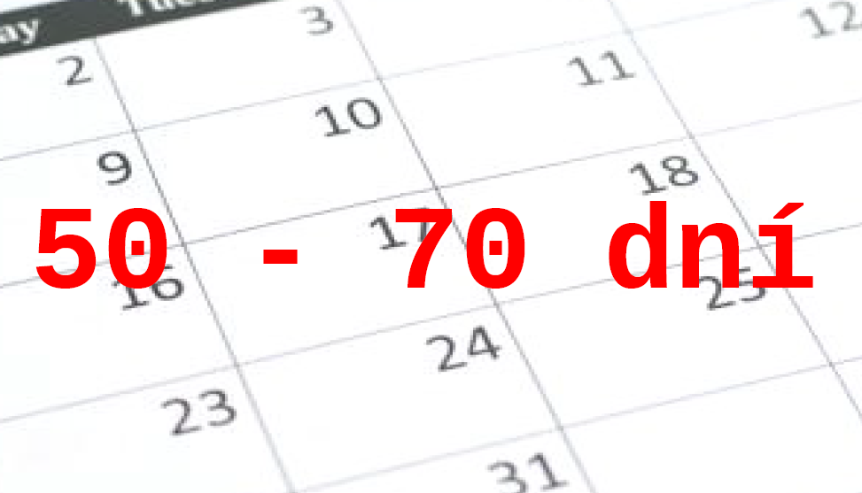
Vitamin A - zajímavosti
Vit. A...v průmysl. zemích se až 75 % konzumuje v potravinách živočišného původu (retinol a jeho ester), v rozvojových zemích se 70-90 % vytváří z provitaminů (beta, alfa, gama- karotenů) rostlinného původu.
Zásoby vitaminu A v játrech zdravého, správně živeného jedince jsou 50-70 dní.

Slide 10
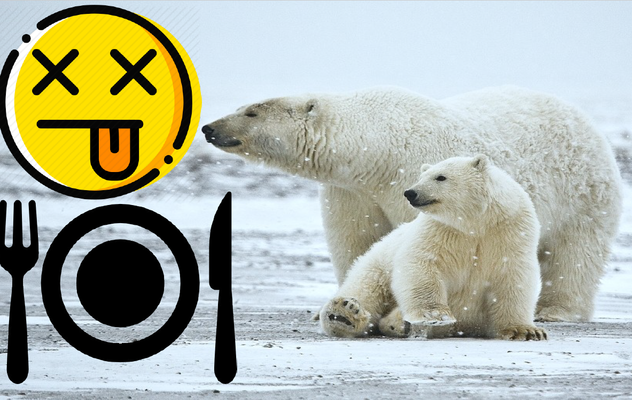
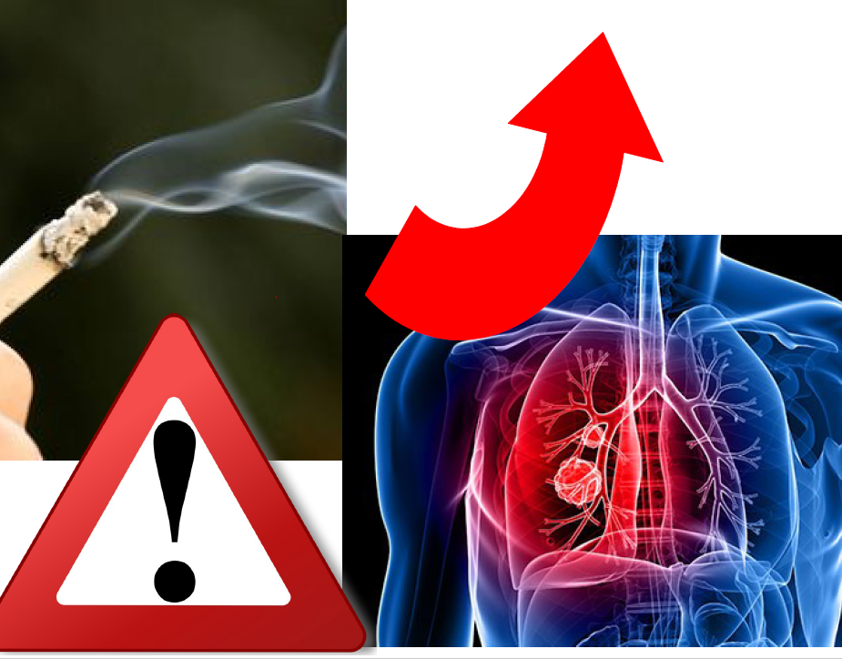
Vitamin A - zajímavosti
Kuřákům není doporučeno suplementovat beta-karoten, jelikož se pak ocitnou ve větším riziku vzniku nádorů plic
Konzumace jater (cca 30 g) polárního medvěda (a dalších polárních zvířat, jako liška polární, tuleň vousatý nebo racek šedý) může být pro člověka fatální. Játra ledního medvěda totiž obsahují ohromujících 9 milionů jednotek vitaminu A. A u člověka nastává akutní otrava už při 300 tisících jednotkách. (Naopak beta-karotenem a příbuznými karotenoidy se prakticky nelze otrávit, protože jejich přeměna na vitamin A je v těle omezována „poptávkou“ buněk po něm.)

Slide 11
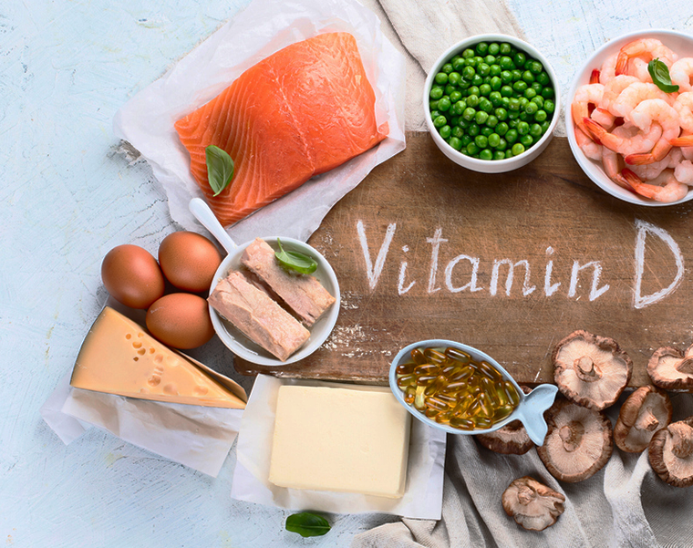
Vitamin D
Ergokalciferol D2 a cholekalciferol D3
Chová se jako steroidní hormon
Syntéza v kůži, z potravy
játra a ledviny slouží k přeměně neaktivní formy vitaminu D na aktivní)
vstřebávání a homeostázy vápníku a fosforu
Imunitní systém
Proliferace a diferenciace buněk

Slide 12
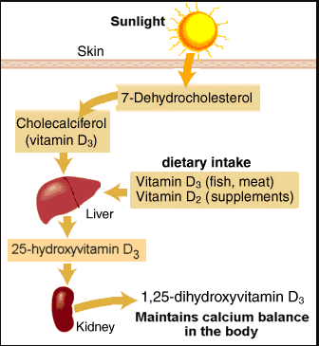
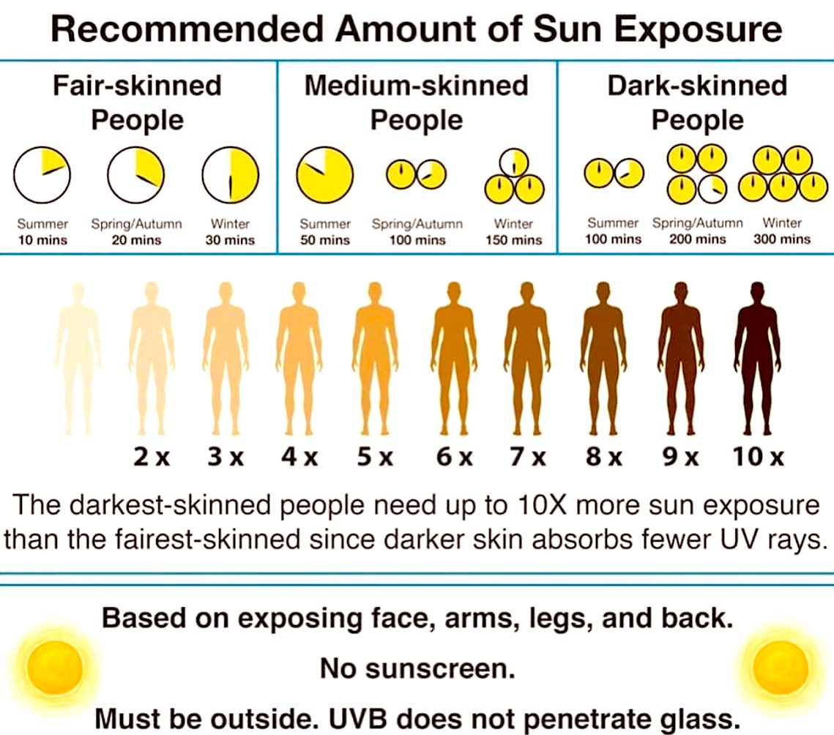
Syntéza v kůži
Ovlivňuje oblačnost, oděv, opalovací krém, vnitřní prostory
Osoby s tmavší pletí horší syntéza v kůži

Slide 13

Vitamin D – zdravotní tvrzení
Vitamin D přispívá k:
k normálnímu vstřebávání/využití vápníku a fosforu.
k normální hladině vápníku v krvi.
k udržení normálního stavu kostí, činnosti svalů a stavu zubů.
k normální funkci imunitního systému.
se podílí na procesu dělení buněk.

Slide 14
Vitamin D - DDD
Věk | Doporučený příjem na den
7–11 měsíců | 10 μg
1–3 roky | 15 μg
4–6 let | 15 μg
7–10 let | 15 μg
11–14 let | 15 μg
15–17 let | 15 μg
≥18 let | 15 μg
Těhotné ženy | 15 μg
Kojící ženy | 15 μg

Slide 15
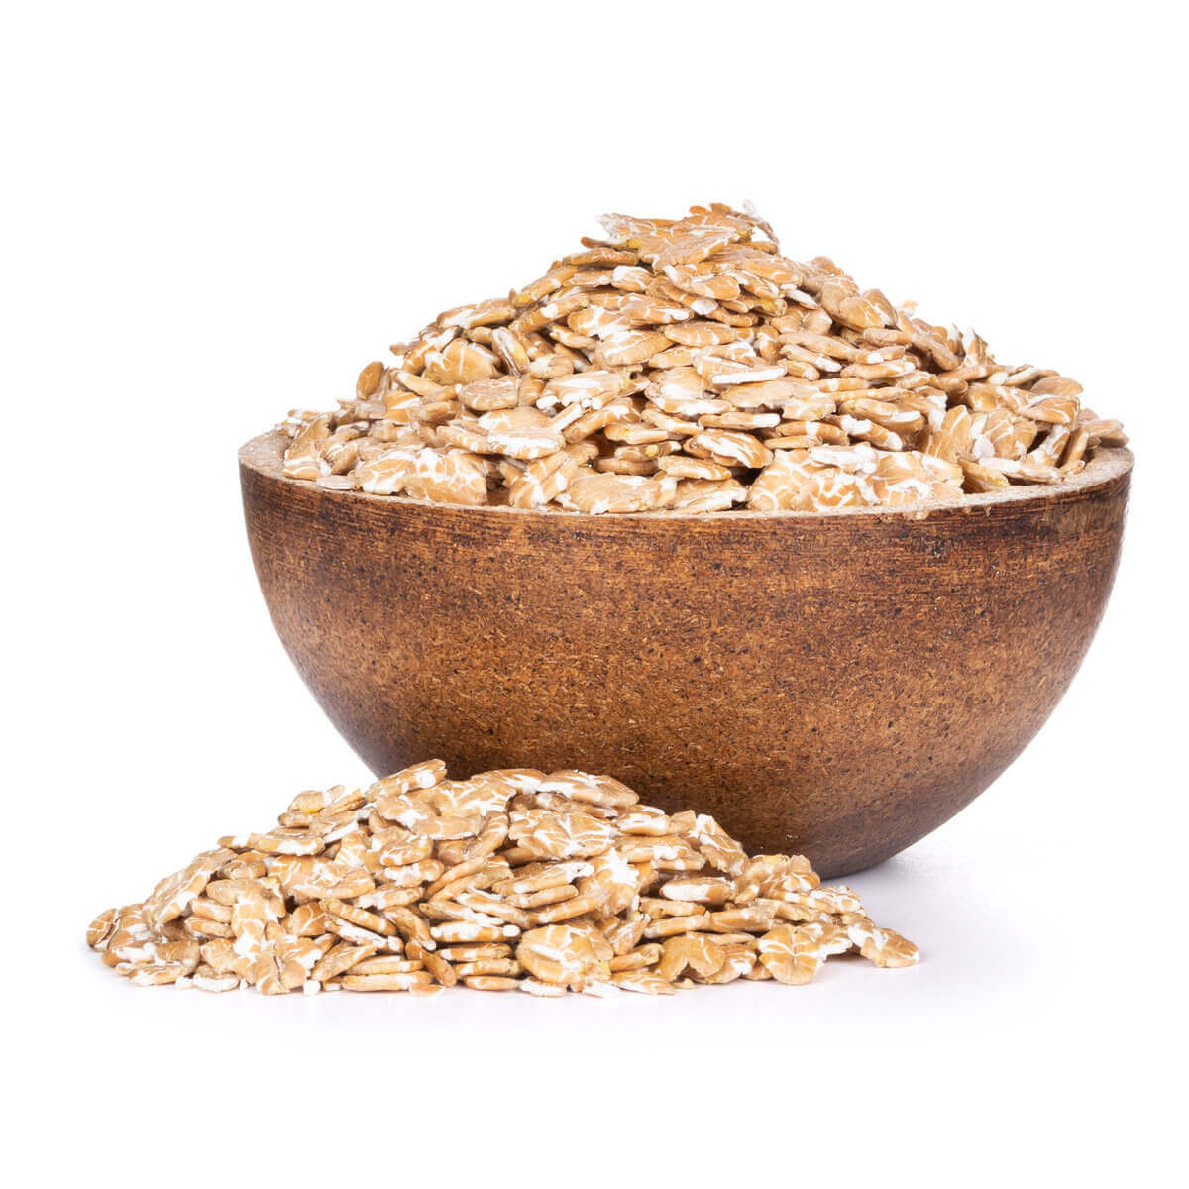
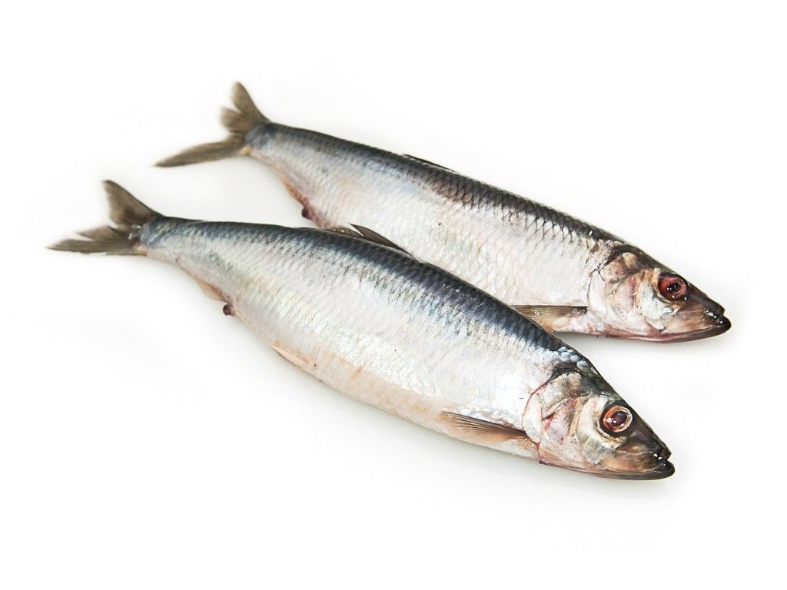
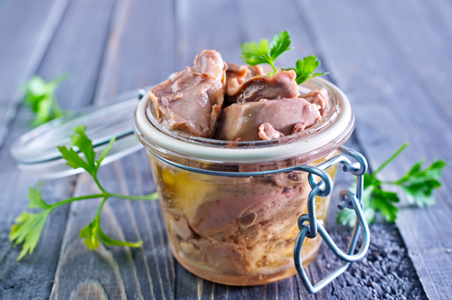
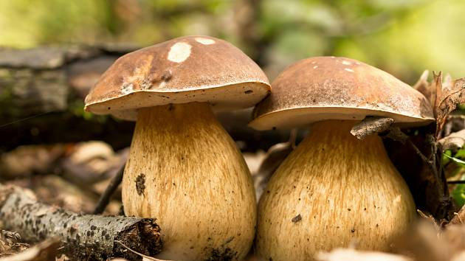
Vitamin D - zdroje
Potravina | Obsah na 100 g
Rybí olej, tresčí játra | 205 µg
Pšeničné vločky | 69 µg
Sleď | 23 µg
Rýže (loupaná) | 18 µg
Hřib smrkový | 7,5 µg
Nejbohatší na tento vitamin jsou tučné ryby, rybí olej, tresčí játra a vaječný žloutek.
V zahraničí jsou potraviny vitaminem D mnohdy fortifikovány (nejčastěji margaríny, mléko, pomerančový džus)
Doplňky stravy (senioři, obyvatelé severní zeměpisné šířky, osoby které se nemohou vystavit slunečnímu záření)
  → pozor na ochranu zdraví (nespálit si pokožku) 30 min na slunci dostačující

Slide 16
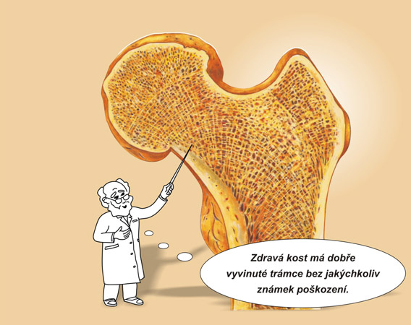
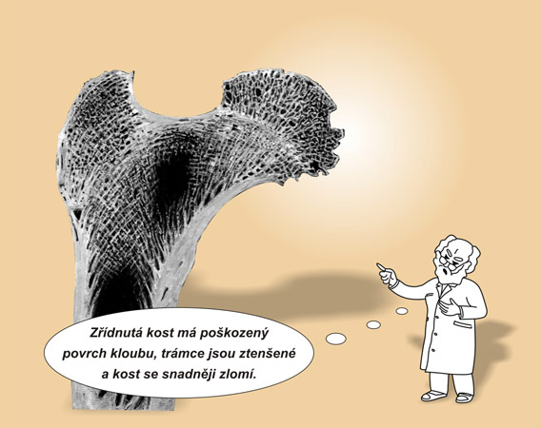
Vitamin D - rizika
Deficit:
  Křivice, osteomalacie, zlomeniny, osteoporóza
  Bolest kostí a svalů
  Zvýšená náchylnost k infekcím, únava, podrážděnost
Toxicita:
  zvýšení absorpce a vyplavování vápníku z kostí
  Kalcifikace měkkých tkání
  Vznik vápníkových močových kamenů
Které skupiny lidí mohou být v riziku nedostatku vitaminu D?
  → (kojenci, senioři, lidé tmavé pleti, PPP (anorexie aj.), obézní lidé)

Slide 17
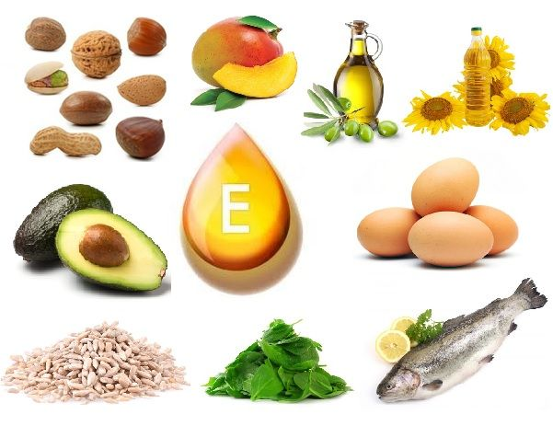
Vitamin E
skupina sloučenin tokoferoly a tokotrienoly
antioxidační aktivitu α-tokoferolu
Antioxidant
Imunitní systém
Kardiovaskulární systém (snižuje oxdaci LDL-CH)

Slide 18
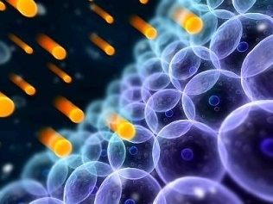
Vitamin E – zdravotní tvrzení
Vitamin E přispívá:
k ochraně buněk před oxidativním stresem.

Slide 19
Vitamin E - DDD
Věk | Doporučený příjem na den
7–11 měsíců | 5 mg
1–2 roky | 6 mg
3 roky | 9 mg
4–6 let | 9 mg
7–9 let | 9 mg
10 let | 11 mg ♀ | 13 mg ♂
11–14 let | 11 mg ♀ | 13 mg ♂
15–17 let | 11 mg ♀ | 13 mg ♂
≥18 let | 11 mg ♀ | 13 mg ♂
Těhotné ženy | 11 mg
Kojící ženy | 11 mg

Slide 20
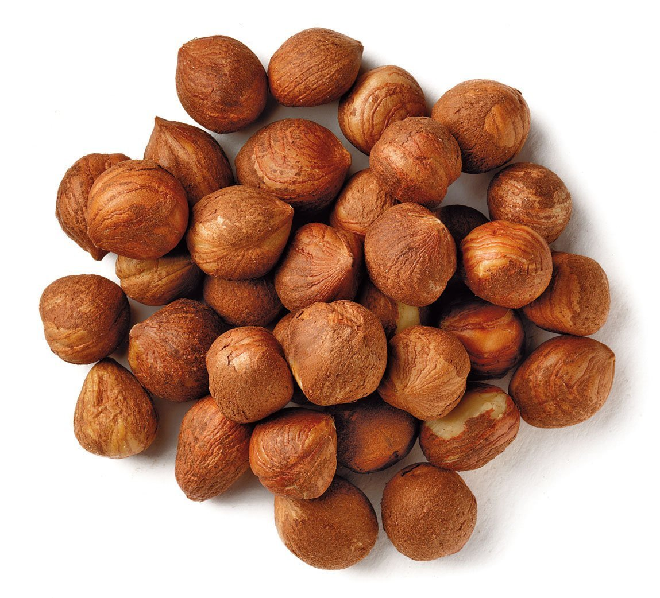
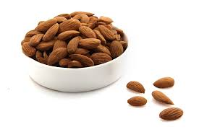
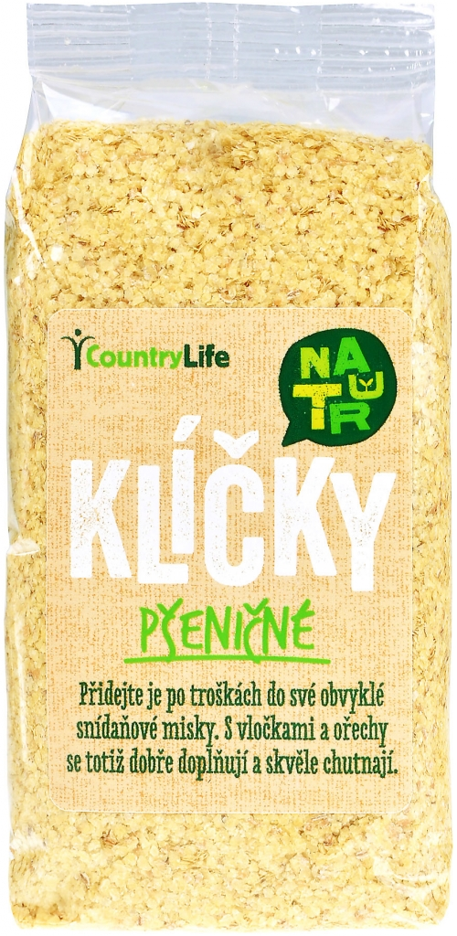
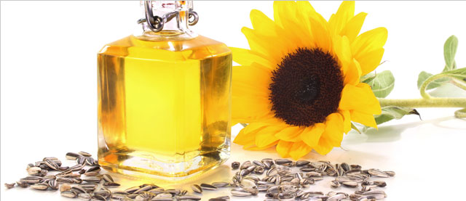
Vitamin E - zdroje
Potravina | obsah na 100 g α-tokoferol (mg)
Slunečnicový olej | 55
Slunečnicová semena | 49,5
Mandle | 25
Lískové ořechy | 24
Tresčí játra | 20
Ostružiny | 5,5
Syntéza fotosyntetizujícími organizmy (rostliny, řasy, kyanobakterie)
Světlice barviřská (světlicový olej)

Slide 21
Vitamin E - rizika
Deficit:
V důsledku narušení trávení tuků (malabsorpce, PPP, senioři atd.)
  Hemolýza, podrážděnost, náchylnost k infekcím
Toxicita:
  Nejméně toxický
  U zvířat pozorováno narušení mineralizace kostí, koagulopatie, snížení zásob vitaminu A

Slide 22
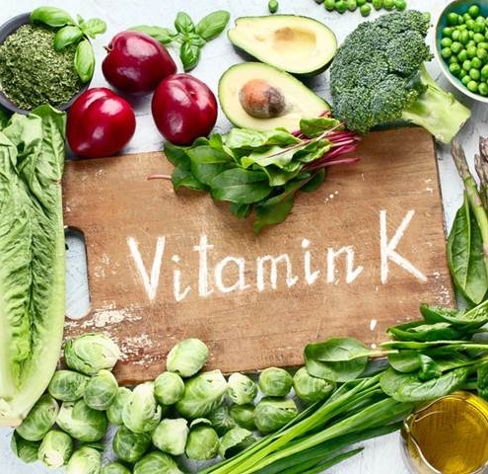
Vitamin K
  Fylochinon K1- zelené rostliny
  Menachinon K2 - střevní bakterie
  Menadion K3 - syntetická forma
Srážení krve
Mineralizace kostí

Slide 23
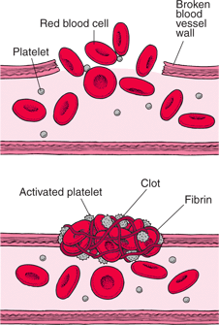
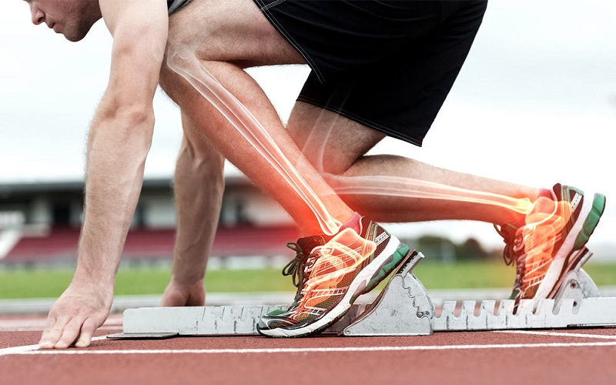
Vitamin K – zdravotní tvrzení
Vitamin K přispívá:
k normální srážlivosti krve.
k udržení normálního stavu kostí.

Slide 24
Vitamin K - DDD
Věk | Doporučený příjem na den
7–11 měsíců | 10 μg
1–3 roky | 12 μg
4–6 let | 20 μg
7–10 let | 30 μg
11–14 let | 45 μg
15–17 let | 65 μg
≥18 let | 70 μg
Těhotné ženy | 70 μg
Kojící ženy | 70 μg

Slide 25
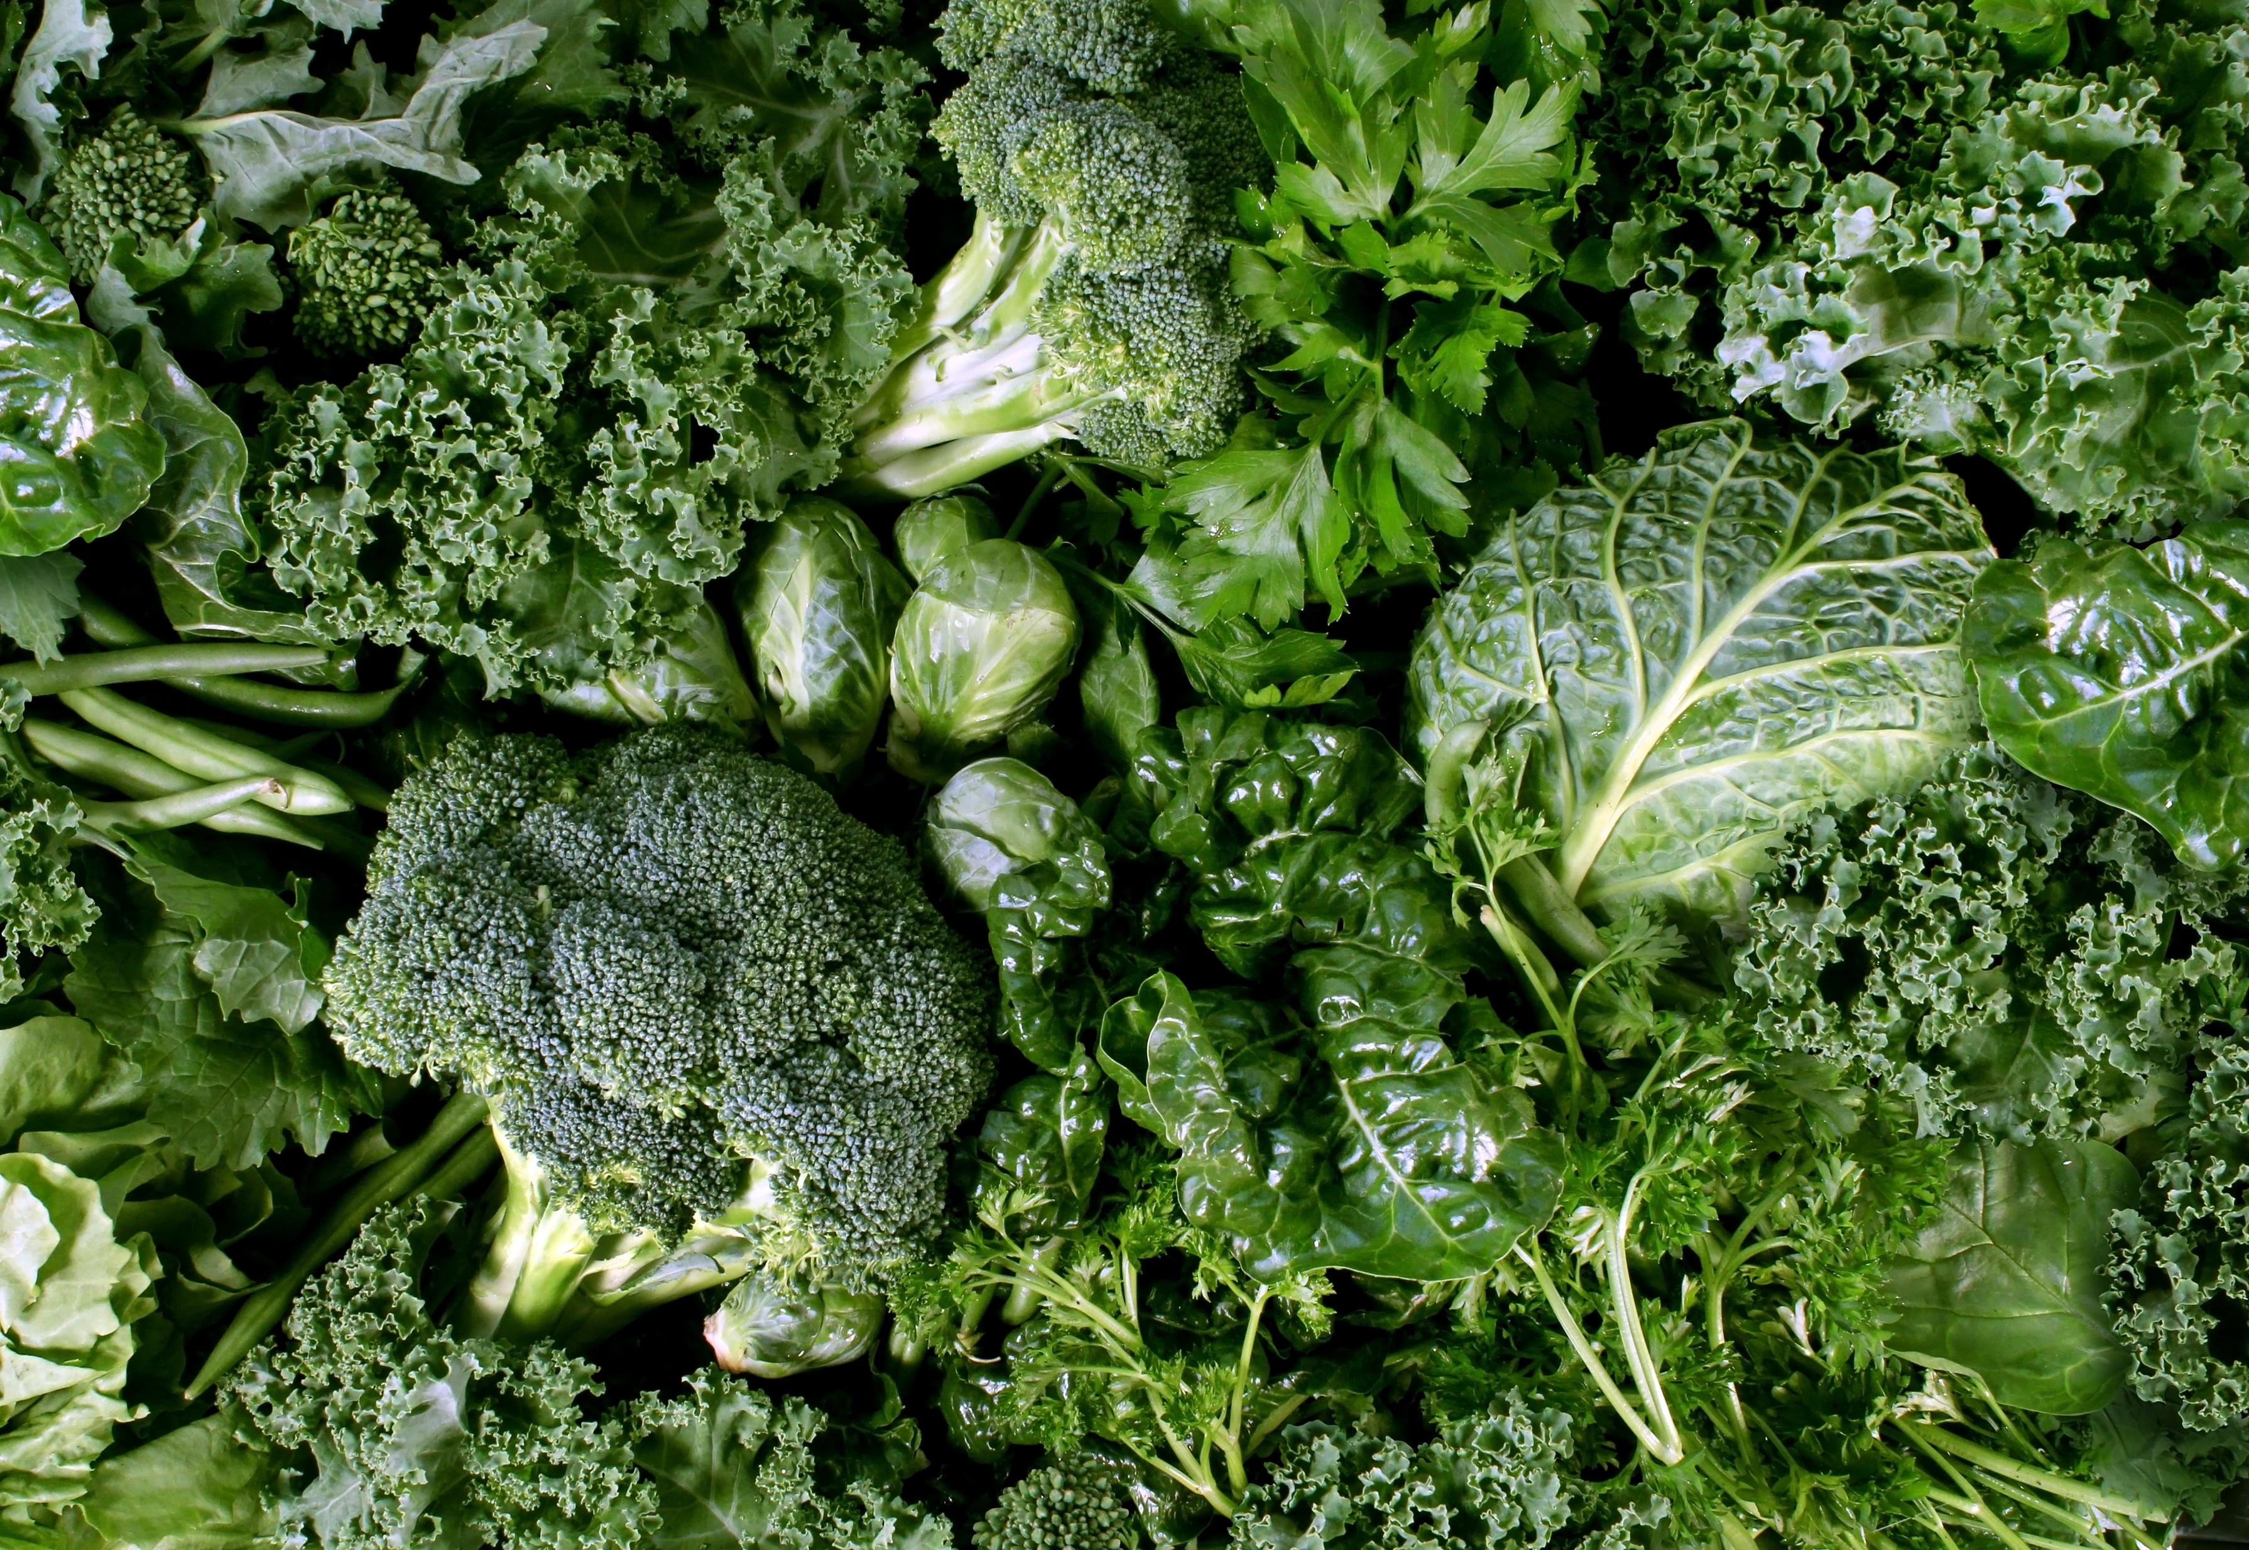
Vitamin K - zdroje
Zdroj | Obsah na 100 g
Špenát, salát, listová zelenina | 60-365 μg
Brukvovitá zelenina (kvetoucí, hlávková, listová) | 80-585 μg
Kapusta | 882 μg *
Špenát (mangold) | 830 μg *
* www.nutritiondata.self.com
špenát, brokolice, zelená listová zelenina
kapusta a další brukvovité rostliny

Slide 26
Vitamin K - rizika
Deficit:
  U novorozenců – hemorhagická nemoc
  Osteoporóza
  Krvácení (u dospělých spíše vzácně)
  Při malabsorpci tuků
  Při narušení střevního mikrobiomu
Toxicita:
  Hemolytická anémie a hyperbilirubinemie
  Snižuje účinnost antikoagulační léčby

Slide 27
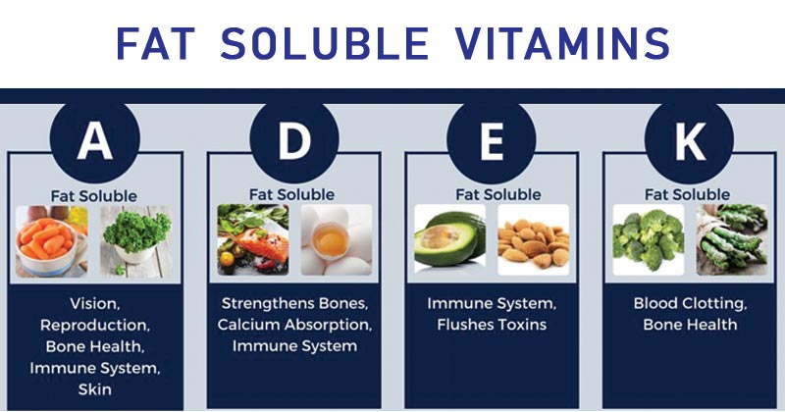

Slide 28
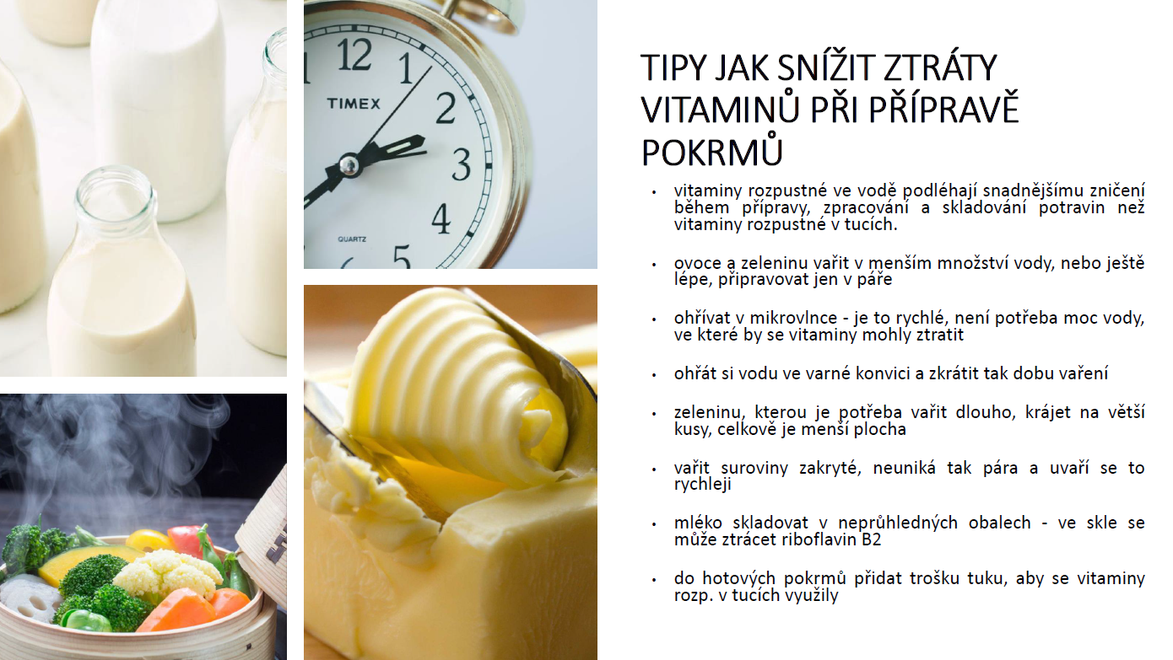

Slide 29

Video
https://www.youtube.com/watch?v=ISZLTJH5lYg&ab_channel=TED-Ed
nutridatabáze
https://www.nutridatabaze.cz/vyhledavani-potravin/podle-nutrientu/?id=28

Slide 30
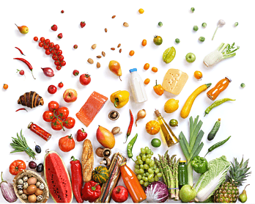
Děkuji za pozornost
MSTeams
394641@muni.cz

